Slide 1


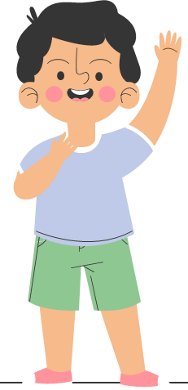
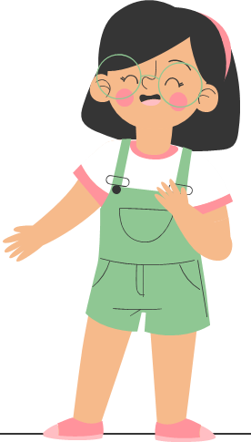








Ĩ

Slide 2


TRÒ CHƠI
“Idol tiktok”

Slide 3
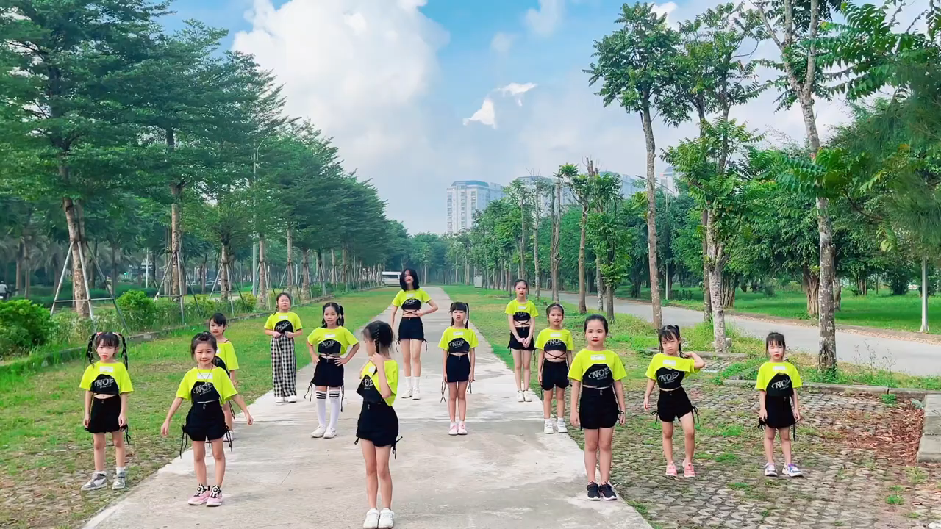

Slide 4
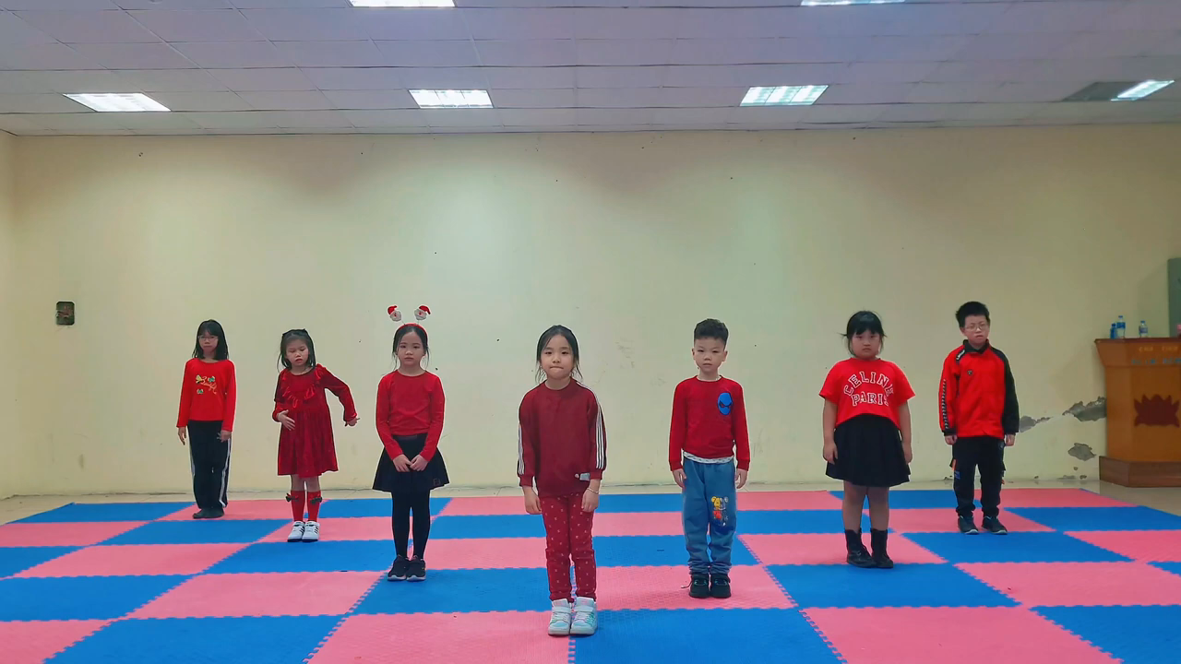

Slide 5


Slide 6

CẢNH GIÁC
VỚI MẠNG
XÃ HỘI

Slide 7
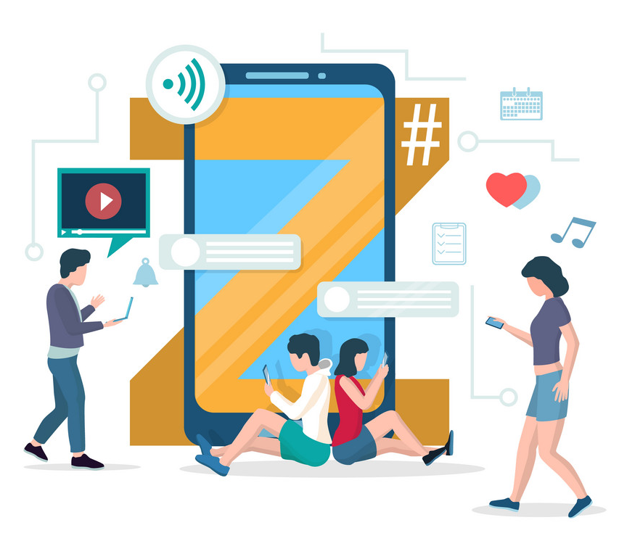

TÌM HIỂU VỀ CÁC
TRANG MẠNG XÃ HỘI

Slide 8

TRÒ CHƠI
“Ai nhanh ai đúng”

Slide 9

Kể tên các ứng dụng mạng xã hội phổ biến mà em biết?

Slide 10
Facebook, zalo, instagram, twitter, tiktok, snapchat, sky, tinder, telegram……

Slide 11
Hiện tại, em đang sử dụng MXH nào?
Vào mục đích gì?

Slide 12
Theo em, mạng xã hội là gì?

Slide 13
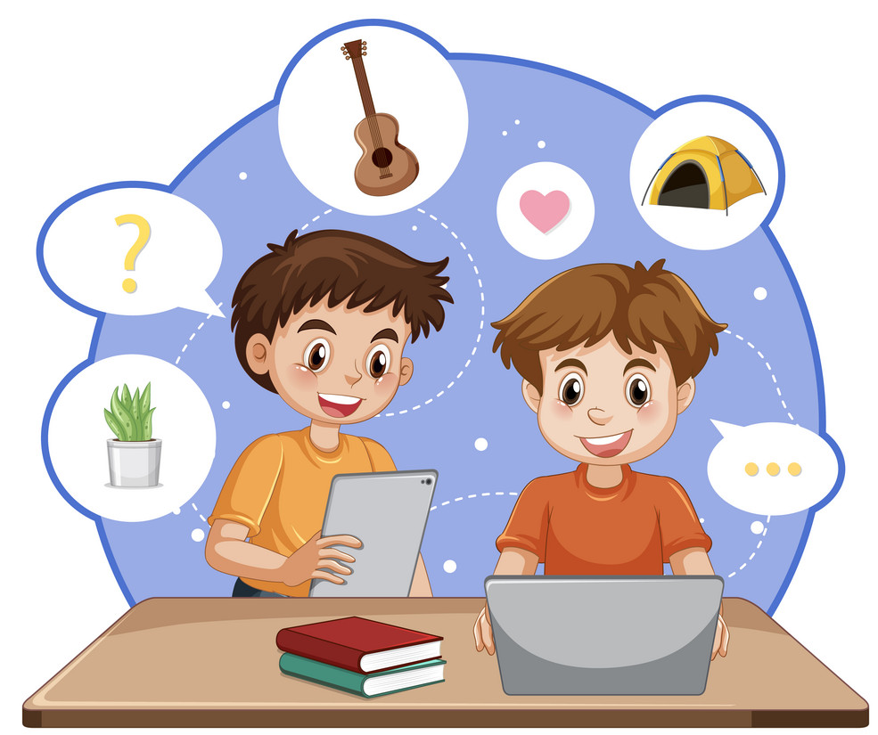
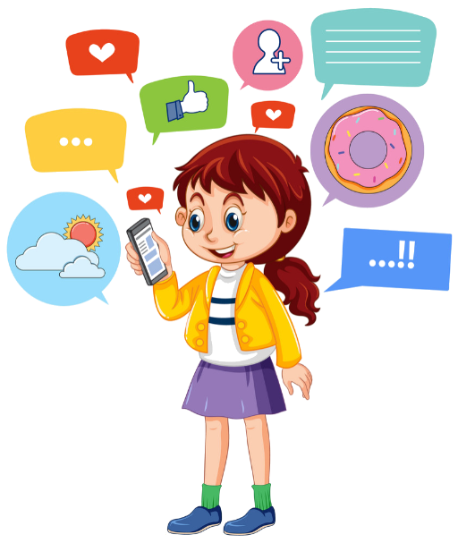
Mạng xã hội là hệ thống (mạng lưới) giúp con người kết nối với nhau. Thông qua mạng xã hội, mọi người có thể chia sẻ thông tin, hình ảnh, âm thanh… tìm kiếm bạn bè, kết nối với những người khác…

Slide 14

LỢI ÍCH, TÁC HẠI CỦA INTERNET

Slide 15

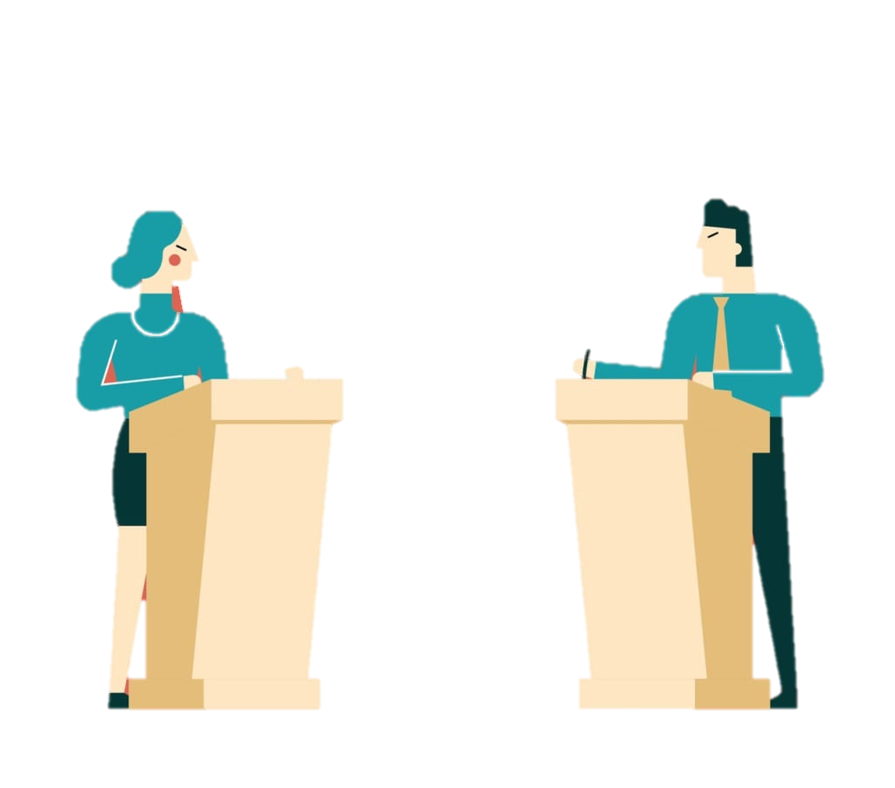


Slide 16

Lợi ích của các trang mạng xã hội:
+ Giúp kết nối bạn bè, người thân
+ Giúp tìm kiếm thông tin nhanh chóng, dễ dàng,
+ Là môi trường để kinh doanh, học tập trực tuyến, trao đổi thông tin.
+ Thể hiện đam mê

Slide 17
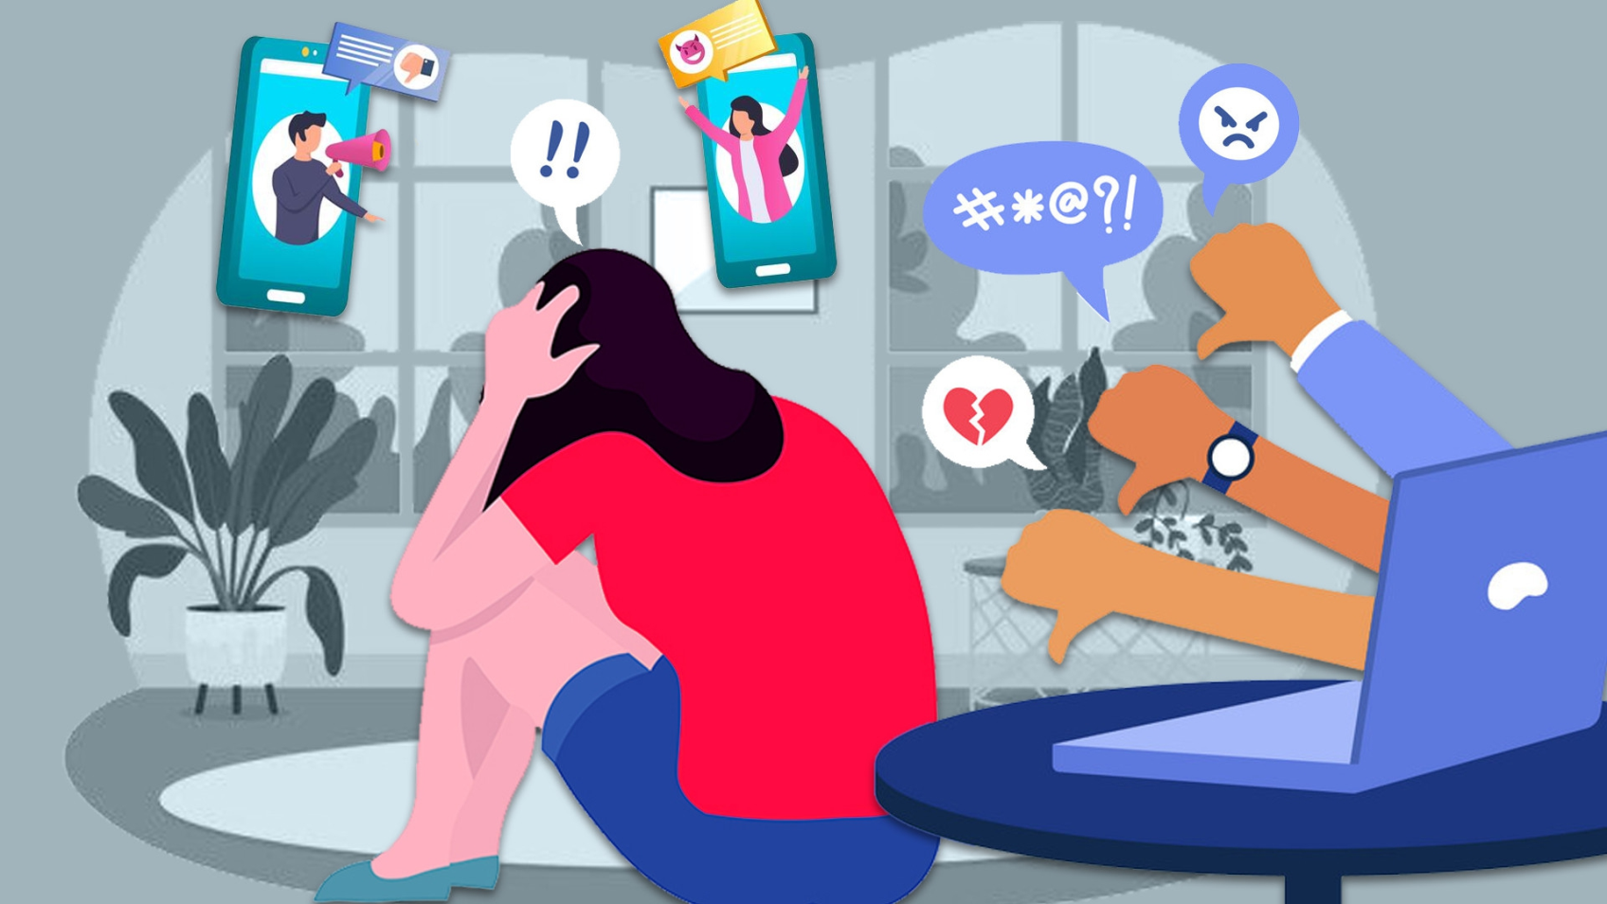
Tác hại của các trang mạng xã hội:

Slide 18
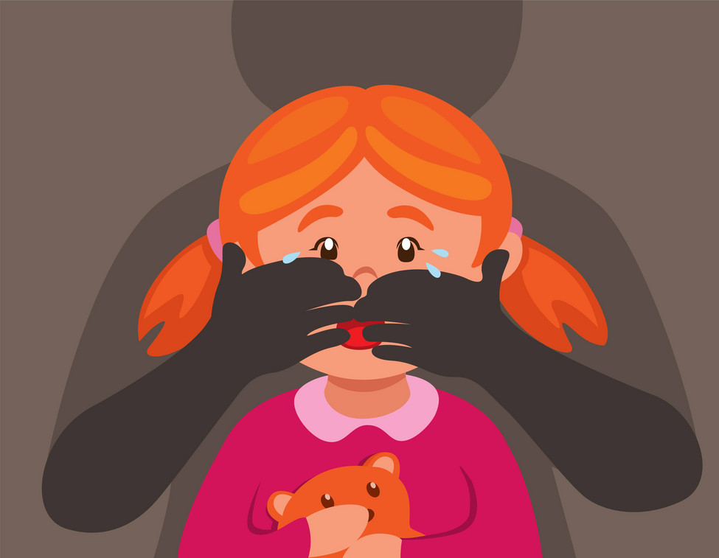
Nguy cơ bị lừa đảo
Tống tiền, bắt cóc, dụ dỗ…

Slide 19

Ảnh hưởng đến học tập
Không làm bài về nhà, không tập trung, kết quả học tập sa sút, chán học…

Slide 20
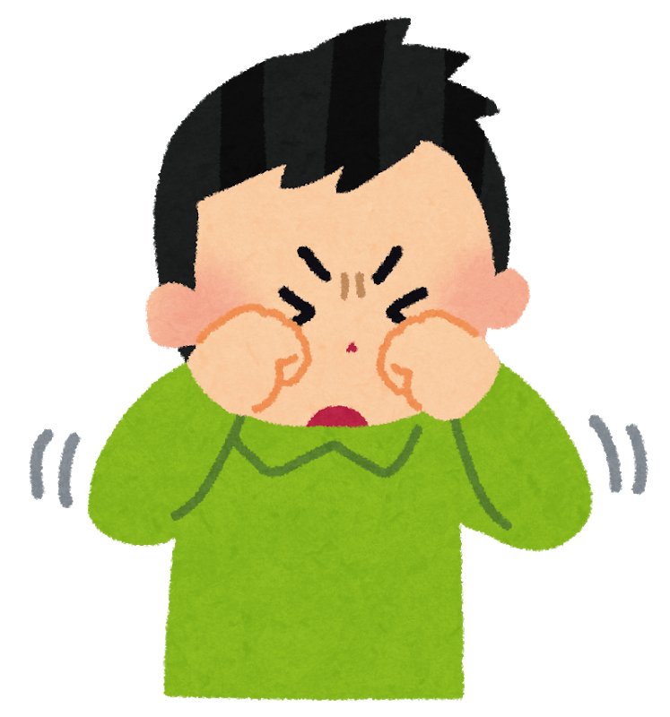


Ảnh hưởng đến sức khoẻ
Cận thị, béo phì, mệt mỏi

Slide 21
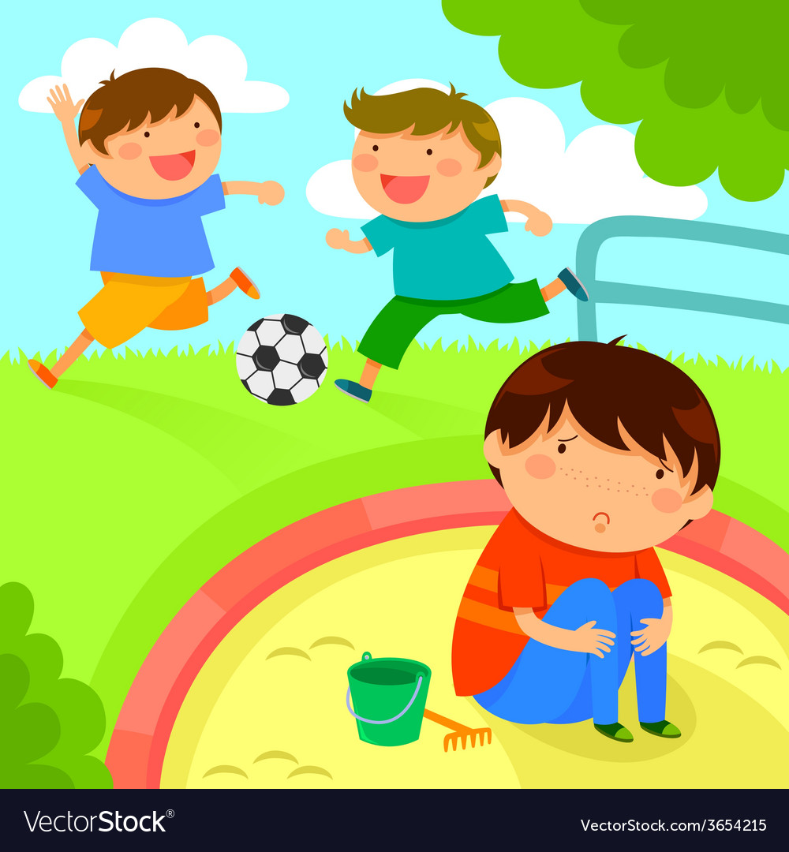
Ảnh hưởng đến giao tiếp và các mối quan hệ thực
Ngại giao tiếp đời thực,…

Slide 22
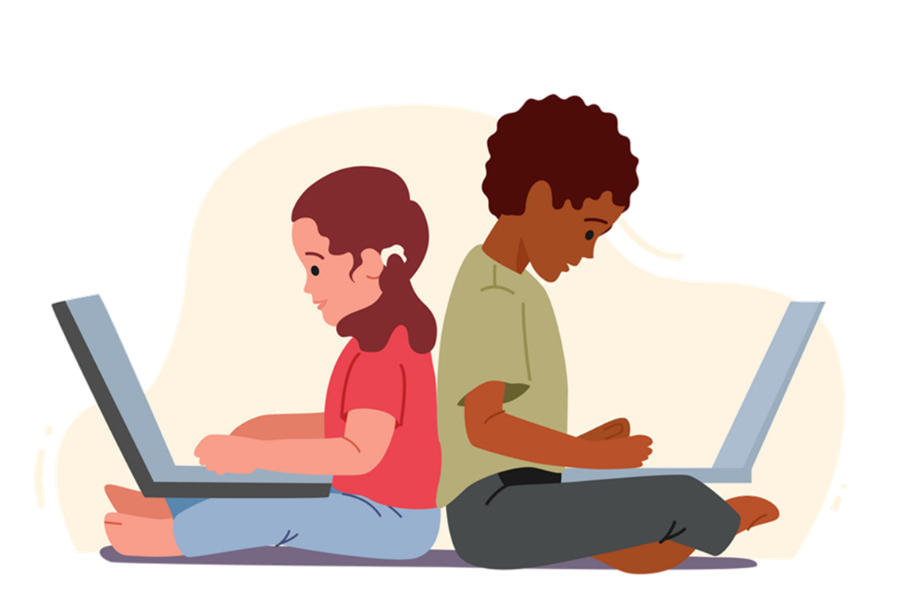
SỬ DỤNG MẠNG XÃ HỘI HIỆU QUẢ

Slide 23

THẢO LUẬN
Theo em, sử dụng mạng xã hội thế nào cho hiệu quả?

Slide 24


Slide 25

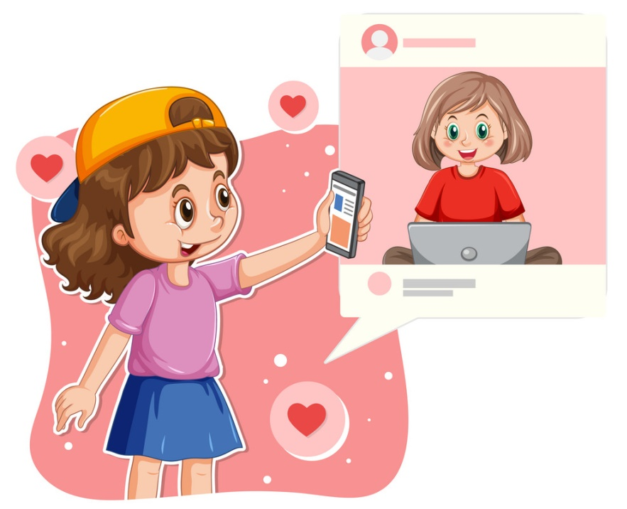
-15 – 30 phút/ngày
-Không chia sẻ quá nhiều thông tin cá nhân, hình ảnh nhạy cảm
Sử dụng mạng xã hội có hiệu quả
-Kết bạn chọn lọc, không gặp người lạ một mình….
-Ứng xử văn minh
- Nhờ trợ giúp

Slide 26


THỰC HÀNH

Slide 27
+ TH 1: Em mới quen một bạn khác giới trên facebook, bạn ấy nhắn tin muốn em gửi ảnh cho bạn ấy và hẹn gặp mặt. Trong tình huống này em sẽ xử lí như thế nào?
+ TH 2: Trong hội nhóm em tham gia, các bạn nói xấu bạn bè khác, thậm chí là thầy cô, bố mẹ. Chia sẻ những thông tin, video xấu: nói tục, bạo lực, đánh nhau….. em sẽ xử lí như thế nào?

Slide 28

THANK YOU!

